Slide 1
স্বাগতম

Slide 2
শিক্ষক পরিচিতি
নামঃমনির হোসেন হাওলাদার
সহকারী শিক্ষক(হিসাব বিজ্ঞান)
জুলিওকুরী উচ্চ বিদ্যালয়,
পাকদী, মাদারীপুর।
Mobail:01725369030
E-mail:monirshadhin30@gmail.com

Slide 3
ব্যবসায় উদ্যোগ
নবম ও দশম শ্রেণি
সময়: ৫০মিনিট
তারিখ: ১৪/১০/২০১৯ইং

Slide 4
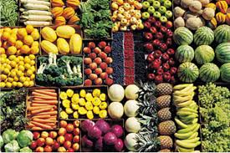
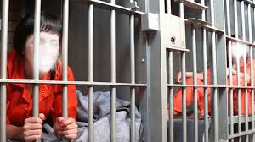
ফরমালিন মিশ্রিত ফল
অপরাধের শাস্তি

Slide 5
ব্যবসায়ে নৈতিকতা ও সামাজিক দায়বদ্ধতা
অধ্যায়: একাদশ

Slide 6
শিখনফল
এ অধ্যায় শেষে যা জানতে পারবে…..
ব্যবসায়িক মূল্যবোধ ও নৈতিকতার ধারণা ব্যাখ্যা করতে পারবে।
পরিবশে দূষণ রোধে ব্যবসায়ীক দায়বদ্ধতা চিহ্নিত করতে পারবে।
অনৈতিক ব্যবসার কুফল সর্ম্পকে জানতে পারবে।

Slide 7
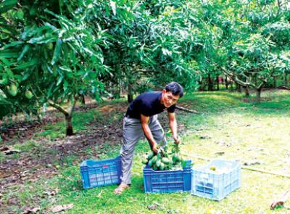
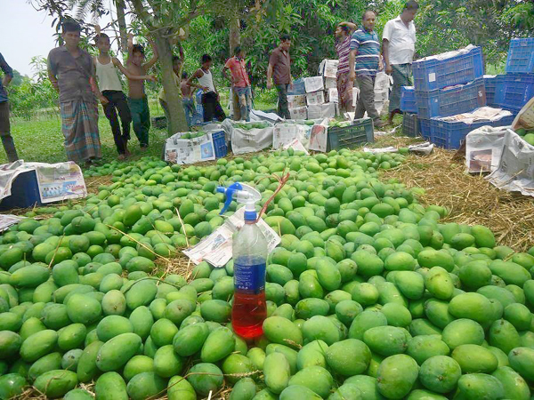
এই দুইটি ছবি দেখে কি বুঝতে পারছো?
নৈতিকতা ও মূল্যবোধ শব্দ দুইটির ধারনা প্রায় অবিচ্ছেদ্য। ন্যায় অন্যায়, অনুচতি থেকে উচিৎ নিরুপনের ক্ষমতাই নৈতিক মূল্যবোধ।

Slide 8
একক কাজ
সময়: ০৩মিনিট
◙ নৈতিকতা কি?
◙ পরিবেশ দূষনের ফলে ২টি রোগের নাম লিখ?

Slide 9
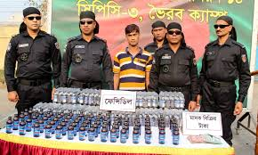
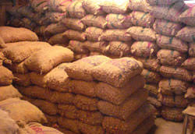
অনৈতিক ব্যবসা
মাদক বিক্রিতা গ্রেফতার
বেশি মুনাফার জন্য মজুদপণ্য

Slide 10
দলীয় কাজ
সময়: ১০ মিনিট
◙ ‘পণ্য মজুতদারি না করা’ কোন ধরনের দায়বদ্ধতা? ব্যাখ্যা কর।

Slide 11
মূল্যায়ন
১. ভেজাল পণ্য উৎপাদনের শাস্তি কি?
উত্তর: যাবৎজীবন কারাদন্ড
২.নৈতিকতা শব্দটি উদ্ভব হয়েছে কোথায় থেকে?‌
উত্তর: গ্রিক শব্দ ইথস(Ethos)হতে।

Slide 12
বাড়ীর কাজ
◙ ব্যবসায়িক মূল্যবোধ ও নৈতিকতার প্রয়োজনীয়তা ব্যাখ্যা কর।

Slide 13
সবাইকে ধন্যবাদ

